Slide 1
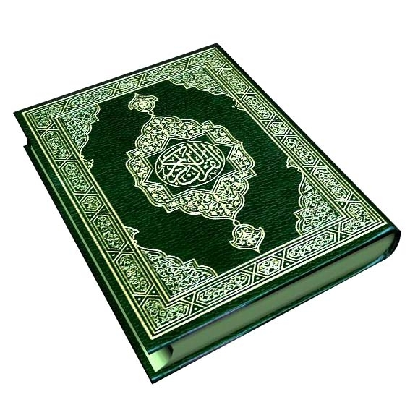
بسم الله الرحمن الرحيم
«قل اعملوا فسيرى الله عملكم ورسوله والمؤمنون»

Slide 2
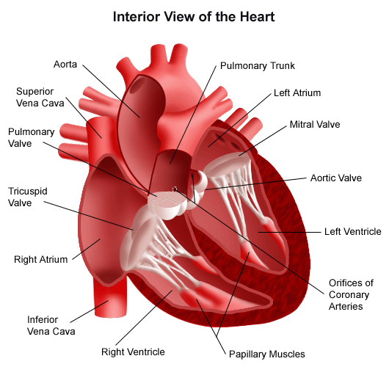
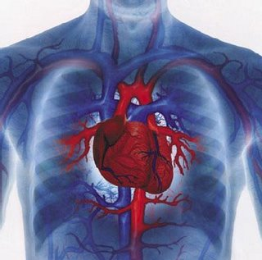
ضغطك= حياتك
اعداد
علاء بلال
الفرقة الرابعة
كليـــة الصيدلـــــة
جامعة الاسكندريــــــه

Slide 3
مين هنا؟؟؟؟

Slide 4
هنتكلم عن:
1- احصائيات .
2- ما الفرق بين ضغط الدم المرتفع والمنخفض ؟
3- مرض ضغط الدم المرتفع:
. أ-انواعه
ب-اكثر الناس عرضة الاصابه به .
ج -اسبابه ومخاطره.
د-الامراض المتعلقة به.
هـ- العلاج.
و- الوقاية.

Slide 5
احصائيات
*طبقا لاخر دراسه اجرتها منظمة الصحه العالميه فى شهر ابريل سنه 2011
14.000 حالة موتى بسبب مرض الضغط العالى اى حوالى 3.94% من عدد الموتى فى مصر

Slide 6
الفرق بين الضغط العالى و الضغط المنخفض
الضغط المرتفع:
ارتفاع ضغط الدم هو زيادته عن القيمة الطبيعية , وقد تحدث هذه الزيادة عن ازدياد نشاط عضلة القلب في حالات الجري او صعود السلم أو الانفعال المؤقت .أما ما نطلق عليه مرض ارتفاع ضغط الدم فهو وصول الدم لقيم كبيرة ولأوقات طويلة .
الضغط المنخفض:
نزول الضغط يشعر الشخص بالهبوط والتعب والإرهاق وفقدان التركيز والصداع أحيانا والميل إلى النعاس.
رقم قياس ضغط الدم:
المتوسط: 120/80 مم زئبق
العالى :فوق 140/90 مم زئبق
المنخفض : تحت 110/70 مم زئبق

Slide 7
الضغط المرتفع انواعه
white coat hypertension | ارتفاع ضغط الدم الثانوي | ارتفاع ضغط الدم الأولي
الشعور بالخوف من الطبيب | مرتبط بمشكلة طبية استخدام بعض الادوية التى ترفع الضغط | الأكثرشيوعاً اسبابه غير معروفه العامل الوراثى اهم الاسباب

Slide 8
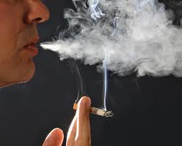
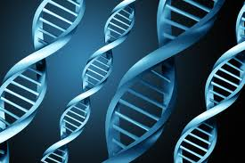
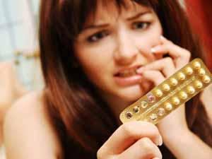
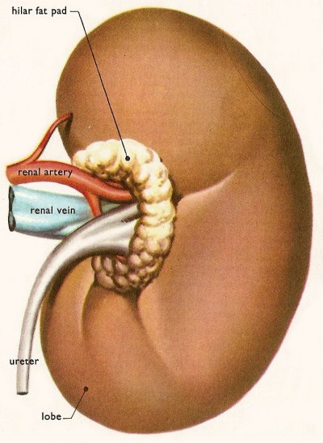
اكثر الناس عرضه للاصابة
1)الوراثة
2)المدخنين
3)الافارقه
4)حبوب منع الحمل
5)اصحاب الامراض المزمنه
6)كبار السن

Slide 9
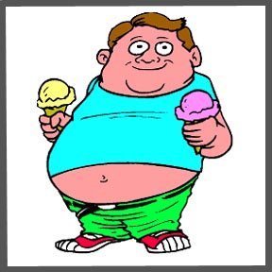
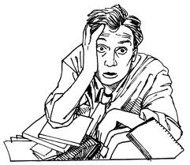
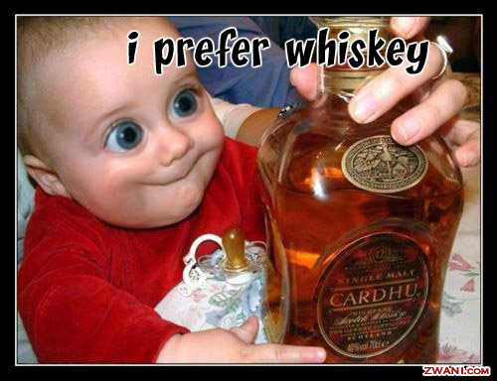
اسبابه ومخاطره
1)الوراثه
2)السمنه
3)قله الحركه و التمارين
4)التدخين
5)الكحوليات
6)الضغط النفسي و العصبي
7)السلوك الغذائي و الدوائي

Slide 10
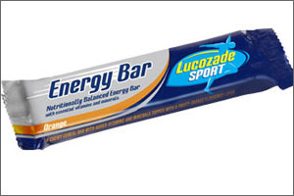
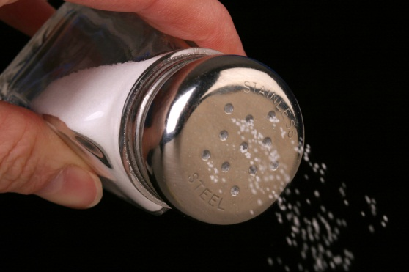
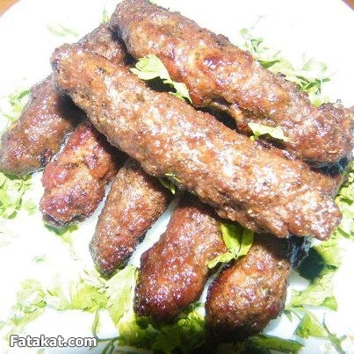
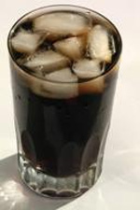
تابع اسبابه ومخاطره 7)السلوك الغذائي و الدوائي
اولا : السلوك الغذائي :
1-الكحوليات
2-الكافيين
3-منتجات الطاقه
4-الاملاح و الدهون و اللحوم الحمراء
5-بعض المشروبات العشبيه

Slide 11
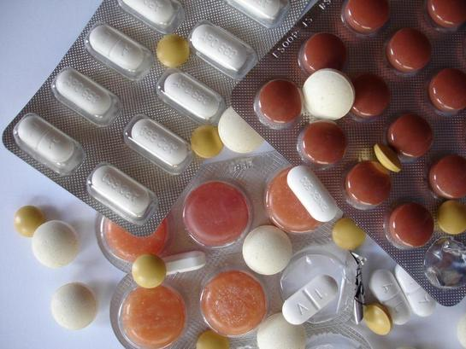
تابع السلوك الغذائى والدوائى
ثانيا :السلوك الدوائى:
1-ادويه البرد والصداع
2-ادويه المسكنات وخافضي الحراره
3-ادويه التخسيس
4-ادويه الحموضه

Slide 12
اكثر الامراض المصاحبه للضغط المرتفع
البول السكري →← الضغط المرتفع
الفشل الكلوى او الضغط الكلوى →← الضغط المرتفع

Slide 13
علاج الضغط المرتفع
1-موانع انزيمات التحويل
2-موانع الانزيمات
3-مدر البول
4-مقفلات البيتا
5-مقفلات قنوات الكالسيوم
6-مقفلات و منشطات الألفا
7-موانع الرينين
8-دمج بعض الادويه

Slide 14
الوقايه من مضاعفات الضغط المرتفع

Slide 15
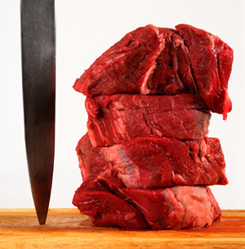
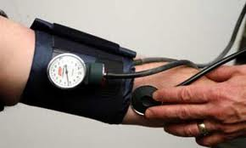
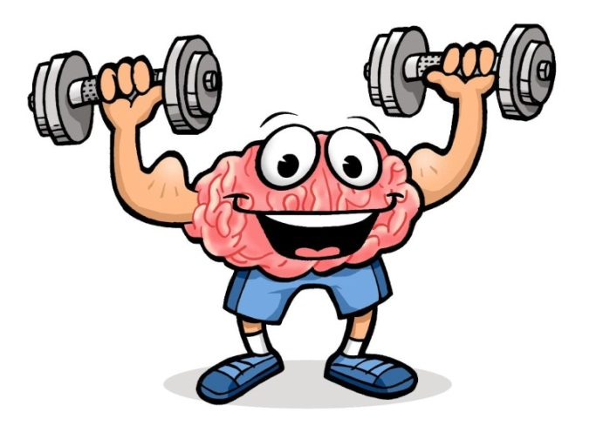
تابع الوقاية من مضاعفات الضغط المرتفع

Slide 17
شكــــــــــــــــــــــــر خـــــــــــــــــــــــاص
د/محمود رمضان
د/عزه الفقي
د/رحاب اسماعيل
د/ ايمان السيد
د/السيد السمخراطي
د/محمد مختار

